Slide 1
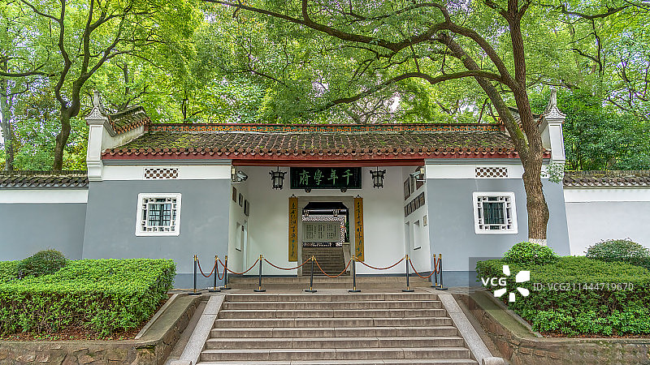
书院文化
中国古代的"大学堂" · 班级主题班会
Notes:
同学们好，今天我们的主题班会聊一个很"老"却很有意思的话题——书院文化。
在今天的大学出现之前，中国人读书、讲学、思想碰撞，最重要的场所就是书院。它不是官府办的学堂，而是学者们自己择地而居、聚徒讲学的地方。
这节课我们一起走进几座有名的书院，看看千年前的"大学生"是怎么读书的，又留给了我们什么。

Slide 2
CONTENTS
本次班会，我们聊四件事
01
书院何来
02
四大书院
它是什么？和官学有什么不一样？
岳麓、白鹿洞、嵩阳、应天，凭什么名垂青史
03
书院之道
04
今夕何思
古人怎么读书、怎么讲学、怎么论辩
千年书院，今天能教我们什么
Notes:
这节课分四个部分。先搞清楚书院到底是什么、和官府办的学校有什么不同。
然后重点看四座最有名的书院——它们各自在什么地方、出过哪些大学问家、又留下了什么。
接着了解书院的教学方式，最后回到我们自己：千年之前的读书法，今天还管用吗。

Slide 3
第一章 · 书院何来
书院，和官府办的官学有什么不一样？
官学 · 国子监与太学
书院 · 学者自办的学府
由朝廷直接设立，经费来自官府
培养目标是输送官吏，服务科举
课程程式固定，讲什么、怎么考都有规定
师生按班次上课，关系松散
多由名儒私人创办，或获官方支持
择山林名胜之地，藏书、讲学、研究并重
自由讲论义理，不只应付考试
师生朝夕相处，情同家人
一句话：官学像"体制内的培训班"，书院更像古代中国的"民间大学"。
Notes:
先纠正一个常见误解：书院不是官办学校，至少一开始不是。
左边的官学——国子监、太学，是朝廷办的，学生毕业就是候补官员，课程围着科举转，有点像今天"为考试而学"。
而书院是学者自己挑地方、自己讲学问，山林里、泉水边，讲究的是"传道济民"，师生同吃同住。
记住这个区别：书院的灵魂，是自由讲学和师生情谊。

Slide 4
第一章 · 书院何来
一千多年里，书院经历了怎样的起落？
唐末
北宋
南宋
元明
清末
战乱中，读书人避入山林，建舍藏书、授徒讲学，书院由此萌芽。
白鹿洞、岳麓、嵩阳、应天四大书院并称，书院进入黄金时代。
朱熹、陆九渊等大儒主持书院，讲会论辩成风，理学成熟。
朝廷加强控制，书院官学化，数量大增，独立讲学精神渐弱。
1901 年诏令书院改为学堂，中国近代大学由此萌芽。
从唐末到清末，书院绵延千年；它的终点，恰恰是中国现代大学的起点。
Notes:
书院不是一天建成的。唐末天下大乱，官学废弛，读书人跑到山里自己读书、讲学。
到了北宋，天下安定，书院迎来黄金时代，四大书院就在这时成名。
南宋是思想最活跃的时候，朱熹、陆九渊这些大学问家都以书院为舞台。
元明以后，朝廷把书院慢慢收编，它越来越像官学。1901年，清政府下令把书院改成新式学堂——今天的北大、清华，往前追根，都和书院制度有关。

Slide 5
CHAPTER 02
四大书院，凭什么名垂青史？
它们或藏于深山，或位于古城，没有今天大学的高楼，却走出了朱熹、陆九渊、范仲淹……
下一站，我们走进这四座学府，看看每一座最了不起的地方是什么。
Notes:
讲完了书院是什么，接下来进入今天的重点——四大书院。
先问一个问题：为什么偏偏是这四座？它们既不在京城，也不在最大的城市，为什么能被记住一千年？
答案藏在每座书院的人和事里。我们一座一座看。

Slide 6
第二章 · 四大书院
先认识一下：四大书院各自在哪里？
书院 | 所在地 | 代表人物与事件 | 一句话地位
岳麓书院 | 湖南长沙 | 朱熹、张栻会讲，千年办学不辍 | "惟楚有材，于斯为盛"
白鹿洞书院 | 江西庐山 | 朱熹复兴，手订《揭示》学规 | 天下书院之首，学规典范
嵩阳书院 | 河南登封 | 程颢、程颐讲学，司马光著史 | 理学发祥地，高山仰止
应天书院 | 河南商丘 | 范仲淹掌学，后升格为国子监 | 唯一升为"国立"的书院
注：四大书院另有含石鼓、茅山之说，通行说法以上述四院为代表。
Notes:
这张表先给大家一个整体印象：四座书院分布在今天的湖南、江西、河南。
岳麓在长沙、白鹿洞在庐山、嵩阳在登封、应天在商丘——两座在河南，一座在湖南，一座在江西。
注意第三列，每座书院都有自己的"镇院之宝"：有的靠学规，有的靠大儒，有的靠一段传奇。
下面我们一座一座细看。

Slide 7
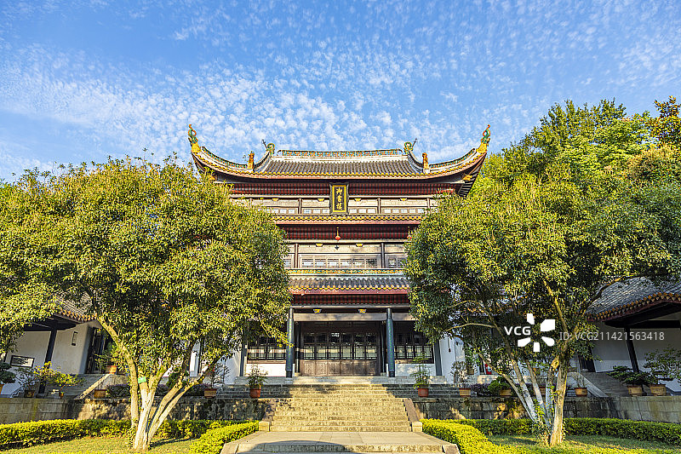
第二章 · 四大书院
岳麓书院：惟楚有材，于斯为盛
千年学府，弦歌不绝
北宋开宝九年（976 年）创办，位于长沙岳麓山下。
南宋朱熹、张栻在此"会讲"，听讲者千余，车马塞路。
1903 年改为湖南高等学堂，今为湖南大学一部分。
办学千年从未中断，是世界上罕见的"活到今天"的古老学府。
岳麓书院御书楼（今属湖南大学）
Notes:
第一座，岳麓书院，就在我们隔壁省——湖南长沙。
它创办于公元976年，距今一千多年。最有名的一件事，是南宋时朱熹和张栻两位大学者在这里当面辩论，据说赶来听课的人把山下的池水都喝干了。
最难得的是：它从没停办过。从书院、到学堂、再到今天的湖南大学，一脉相承。门口那副对联"惟楚有材，于斯为盛"，说的就是这里。

Slide 8
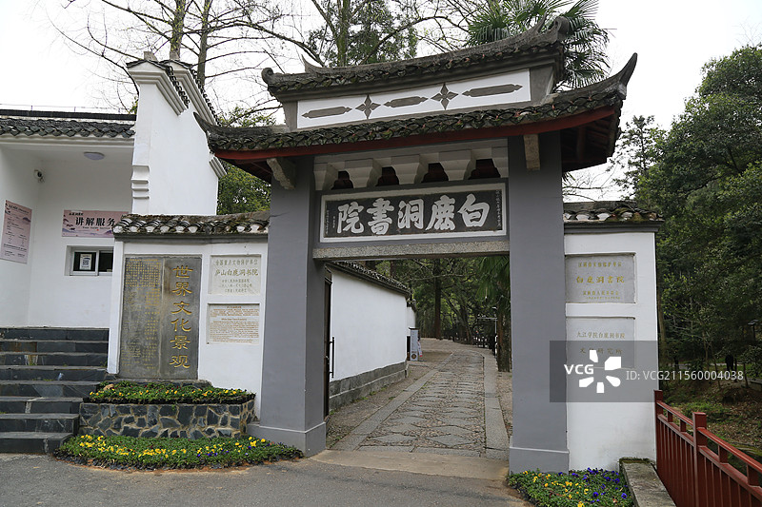
第二章 · 四大书院
白鹿洞书院：朱熹手订的"大学章程"
《白鹿洞书院揭示》影响后世七百年
位于江西庐山五老峰下，唐代李渤隐居读书处。
南宋朱熹重修书院，亲订学规《揭示》。
学规规定了为学、修身、处事、接物的准则，成为天下书院共同遵守的"校训"。
后世书院多以此为蓝本，还远播日本、朝鲜。
白鹿洞书院正门，额书"白鹿洞书院"
Notes:
第二座，白鹿洞书院，在江西庐山。
它最了不起的不是建筑，而是一份文件——朱熹亲手写的《白鹿洞书院揭示》。你可以把它理解成一份"大学校训与学生守则"：怎么读书、怎么做人、怎么待人，都写得清清楚楚。
这份学规从此成了全国书院的模板，甚至传到了朝鲜和日本。所以它被称为"天下书院之首"。

Slide 9
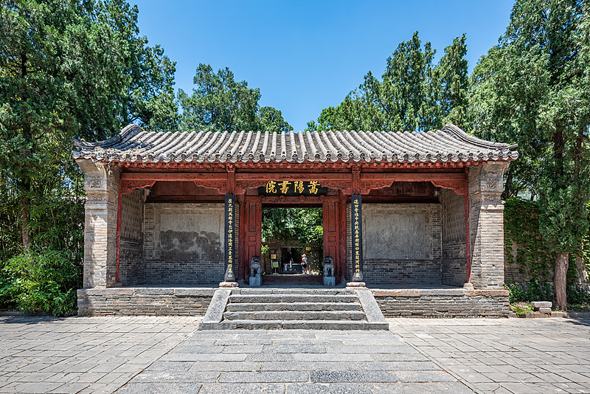
第二章 · 四大书院
嵩阳书院：二程讲学，理学在此生根
站在嵩山脚下的思想高地
位于河南登封嵩山南麓，北魏时始建。
北宋程颢、程颐兄弟在此讲学，理学由此传向全国。
司马光、范仲淹等名臣亦曾在此论学。
院内两株"大将军柏"，树龄逾四千年，为汉武帝所封。
嵩阳书院大门，背依嵩山
Notes:
第三座，嵩阳书院，在河南登封，背靠嵩山。
这里是理学的发源地。北宋的程颢、程颐兄弟——后来被朱熹继承发扬，合称"程朱理学"——就在这里讲学。
院里还有两株很神奇的古柏，据说是汉武帝封的"大将军""二将军"，树龄超过四千年。站在树下，你能真的感到什么叫"历史"。

Slide 10
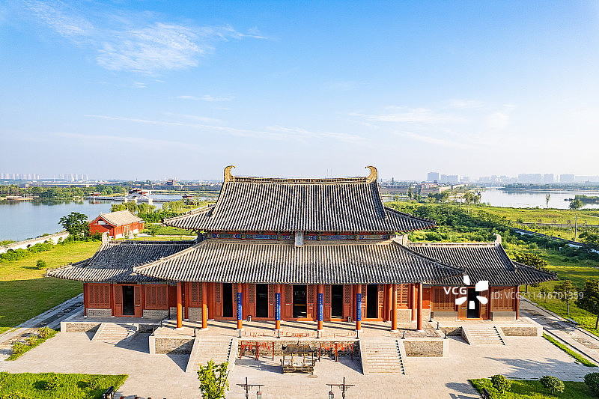
第二章 · 四大书院
应天书院：唯一升为"国子监"的书院
从民间书舍到"国立大学"
位于河南商丘，北宋应天府。
范仲淹曾在此求学，后又主持讲席。
1035 年升格为"南京国子监"，与京师国子监并列。
它是中国书院史上唯一由民间书院直接成为"国立"的特例。
应天书院（商丘古城畔复建）
Notes:
最后一座，应天书院，在河南商丘。
它最特别的身份是：中国书院里，唯一一所从民间书院直接"升级"成国子监的。国子监相当于今天的中央大学，一般只有京城才有。
范仲淹和这里渊源极深——年轻时在这里读书，后来又回来当老师。"先天下之忧而忧"的他，就是从这样的书院里走出来的。

Slide 11
第三章 · 今夕何思
千年书院，今天还能教我们什么？
一
自学为主，先生点拨
二
讲会论辩，求同存异
三
传道亦传心
不是先生满堂灌，而是学生先读书、有了疑问再来问，老师点拨几句，往往胜过百句讲授。
不同学派公开辩论，如朱熹与陆九渊的"鹅湖之会"。观点可以交锋，人格彼此尊重。
师生朝夕相处，先生教的不只是书，更是如何做人。
书院留给我们的，不是老旧的规矩，而是一种姿态：主动读书、敢于提问、认真做人。
Notes:
绕了一大圈，最后回到我们自己。书院那些做法，今天过时了吗？其实一点也不。
第一，自学为主——先自己读、自己想，再带着问题去找老师，这正是今天提倡的"探究式学习"。
第二，讲会论辩——敢于和同学、和老师争论问题，而不是只背一个标准答案。
第三，传道传心——好老师不只是教知识，更是做榜样。希望多年以后，你们也能想起某位老师对你说过的一句话。

Slide 12

东林书院 · 顾宪成 题联
风声雨声读书声，声声入耳
家事国事天下事，事事关心
愿我们在自己的时代，也做一个认真读书、心怀天下的人。
Notes:
最后用一副名联结束今天的班会。
这是明代东林书院的对联，几百年前的读书人告诉我们：读书不只是为了自己，也是为了听见这个世界。
书院的故事讲完了，但读书这件事，才刚刚开始。谢谢大家。

